Slide 1

Curso: Análise e Desenvolvimento de Sistemas
Disciplina:
Tema deste trabalho: Big Data
Alunos:
Victor Leocádio Muniz Gadelha

Slide 2

Big Data refere-se ao grande volume de dados gerados continuamente por diversas fontes, como redes sociais, dispositivos móveis e sensores.

Slide 3
Esses dados são caracterizados por sua variedade, velocidade e volume, tornando-se um desafio para armazenamento e análise com ferramentas tradicionais.
A análise de Big Data permite insights valiosos para tomada de decisões em tempo real.
Empresas de diversos setores utilizam Big Data para otimizar operações, entender o comportamento dos clientes e criar estratégias de mercado mais eficazes.
Assim, Big Data transforma dados complexos em conhecimento acionável.

Slide 4


O Power BI é essencial para o tratamento de Big Data.
Ele facilita a integração de grandes volumes de dados de várias fontes, permitindo que os usuários limpem, transformem e modelem esses dados de maneira eficiente.
O Power BI transforma dados complexos em insights claros e acionáveis.

Slide 5
Com o auxílio de IA, foi gerada uma base dados contendo o interesse de compra por itens de informática por estado brasileiro.
Nesta base contém:
Quais os itens mais comprados por estado;
Idade média desses consumidores por estado;
Sexo (masculino e feminino) desses consumidores e
Profissão

Slide 6
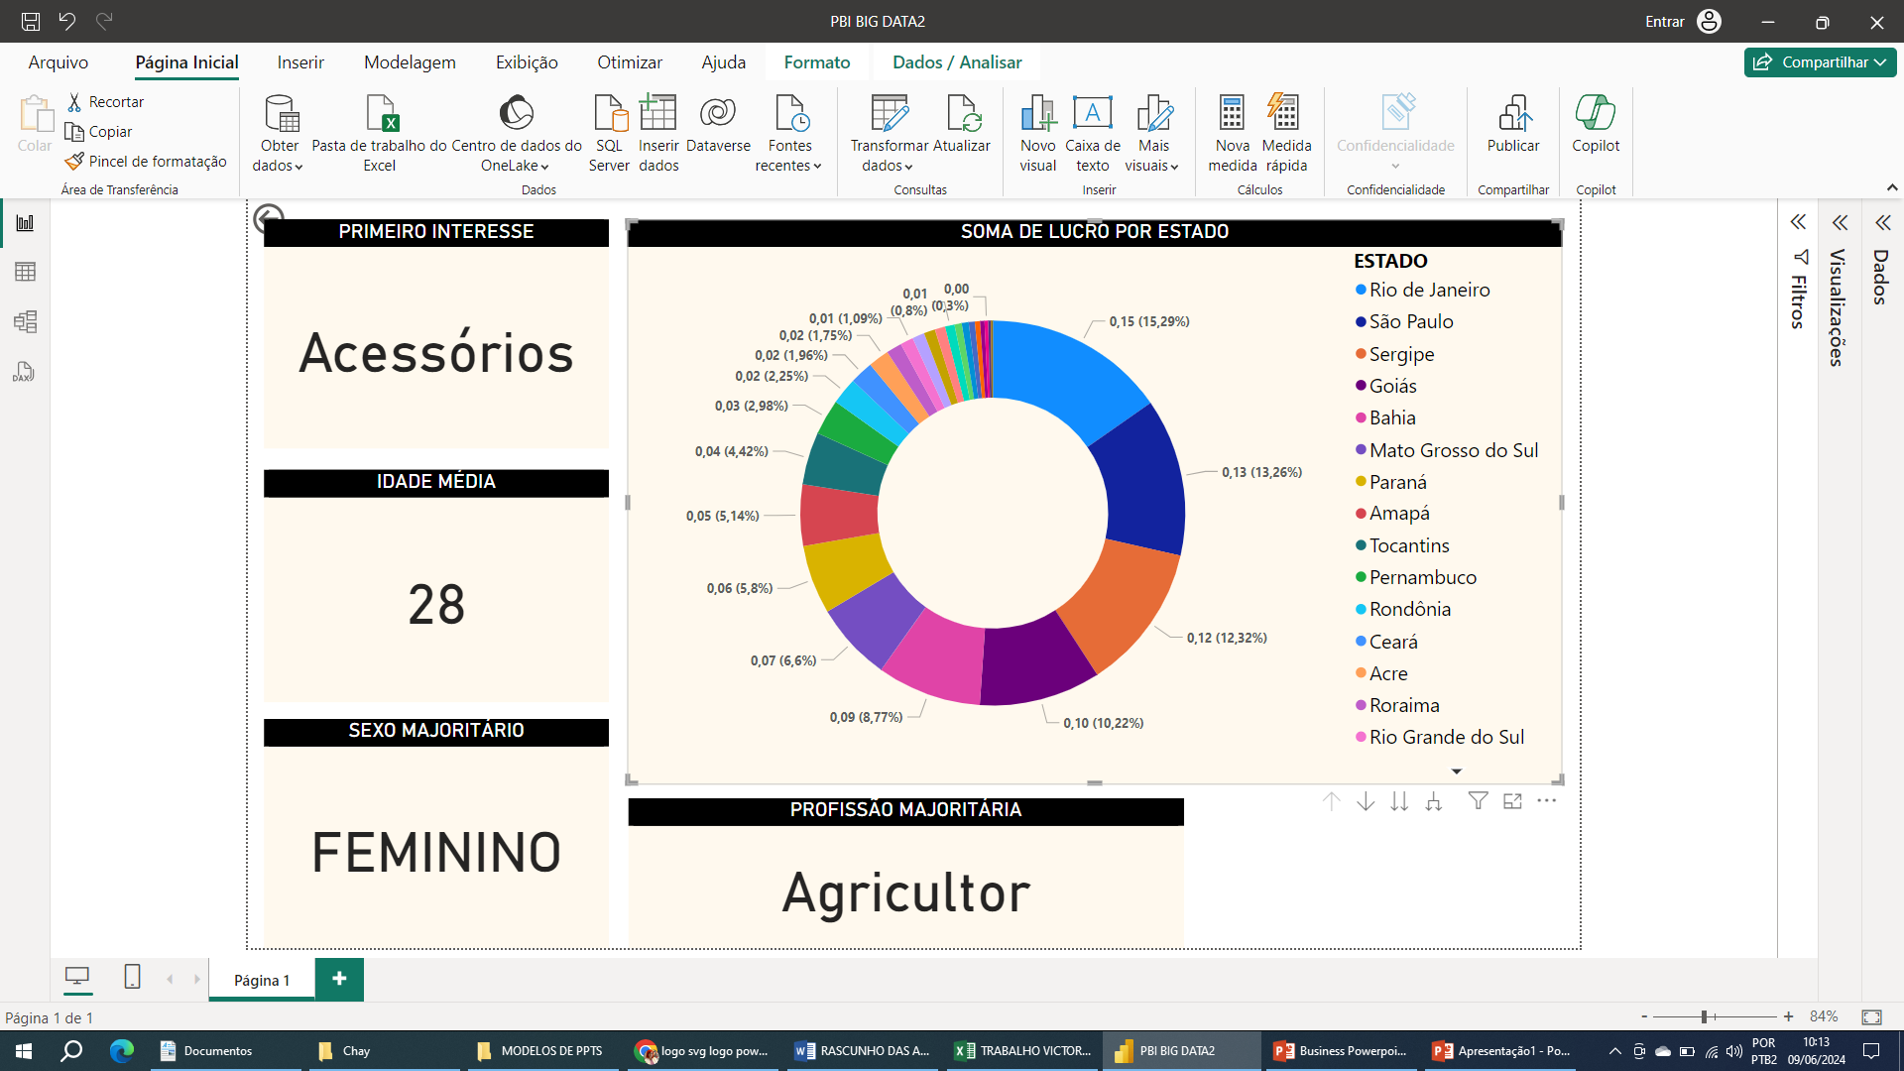
Chegamos ao resultado médio de consumo por estado do Brasil
Lucro total
R$ 153.435.638,63
R$ 153.435.638,63

Slide 7
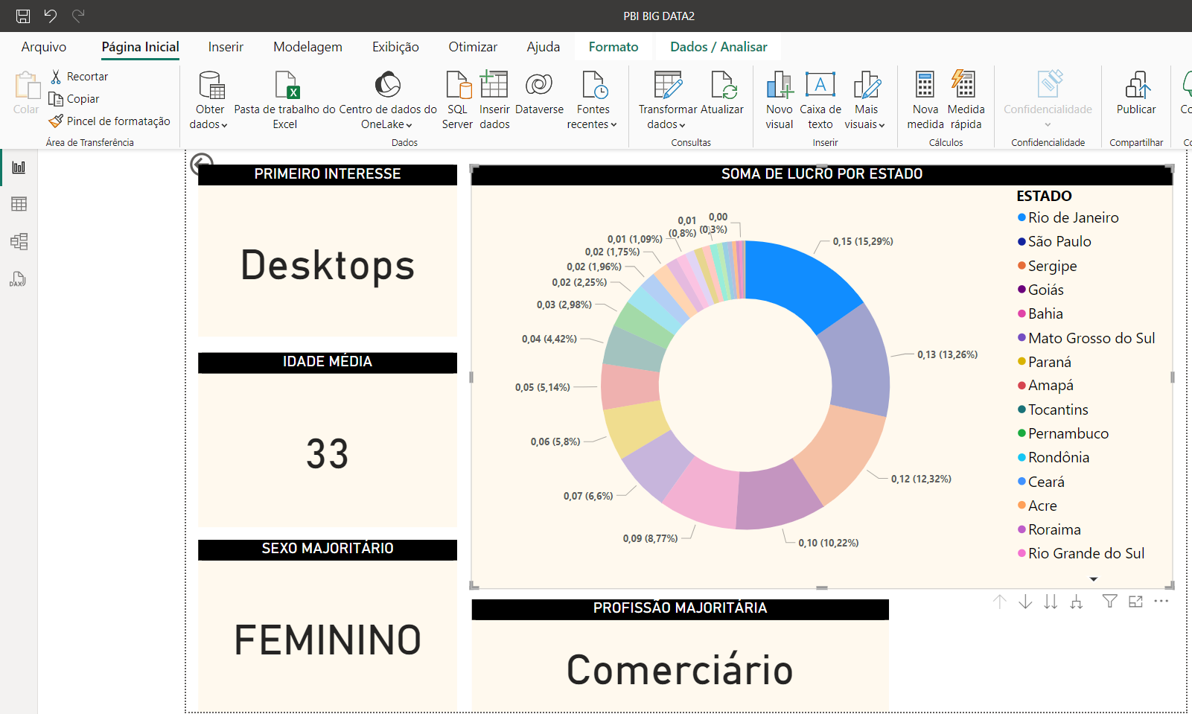
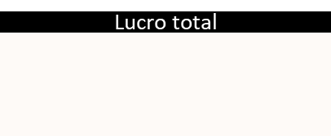
Resultados em destaque – Rio de Janeiro
O Rio de Janeiro lidera o ranking de consumo desse tipo de consumo no Brasil.
Lucro total em vendas: R$ 23.456.789,01
Representando o 15,29% do lucro total do Brasil.
Item de primeiro interesse: Desktop
Idade média dos consumidores: 33 anos
Sexo da maioria dos consumidores: Feminino
Profissão: Comerciária
R$ 23.456.789,01

Slide 8
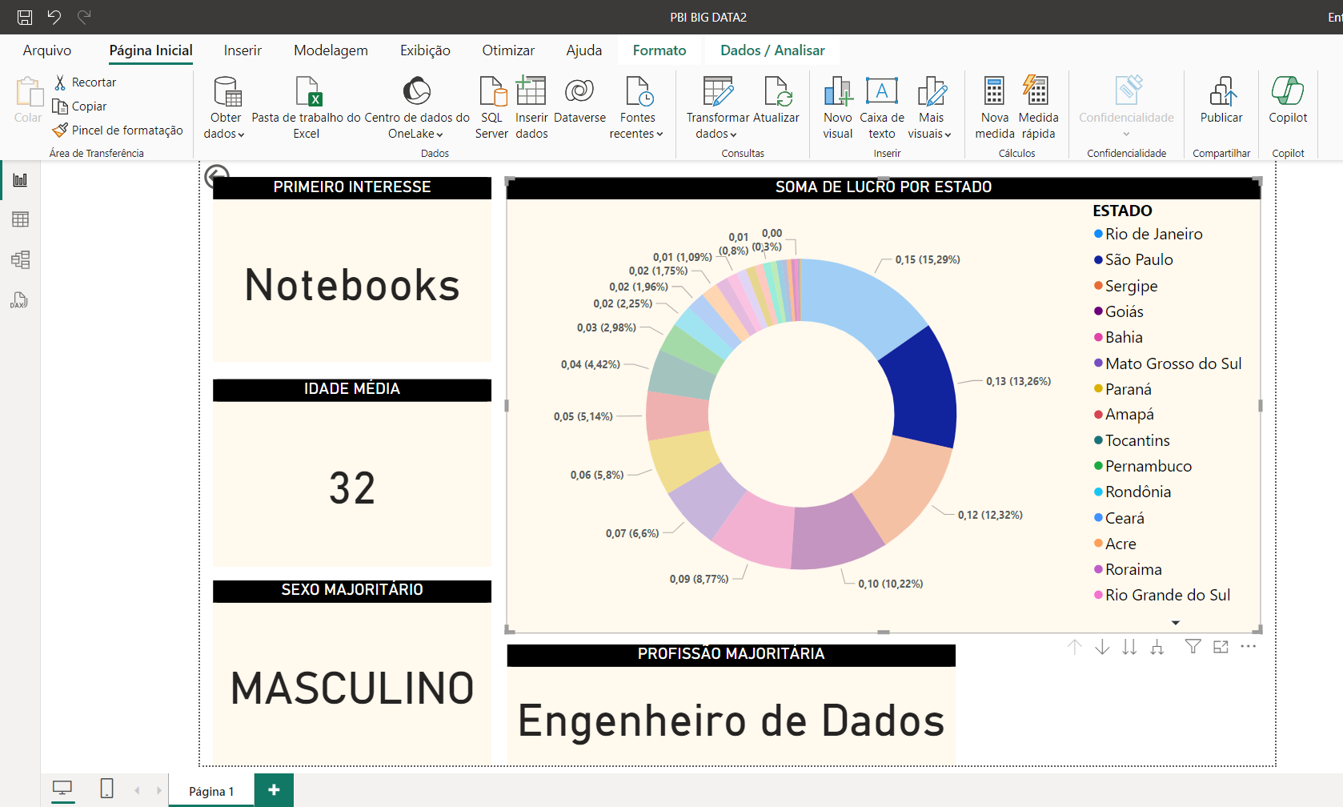
Resultados em destaque – São Paulo
São Paulo ocupa o 2º lugar no ranking de consumo desse tipo de consumo no Brasil.
Lucro total em vendas: R$20.345.678,90
Representando o 13,26% do lucro total do Brasil.
Item de primeiro interesse: Notebook
Idade média dos consumidores: 32 anos
Sexo da maioria dos consumidores: Masculino
Profissão: Engenheiro de Dados
R$20.345.678,90

Slide 9
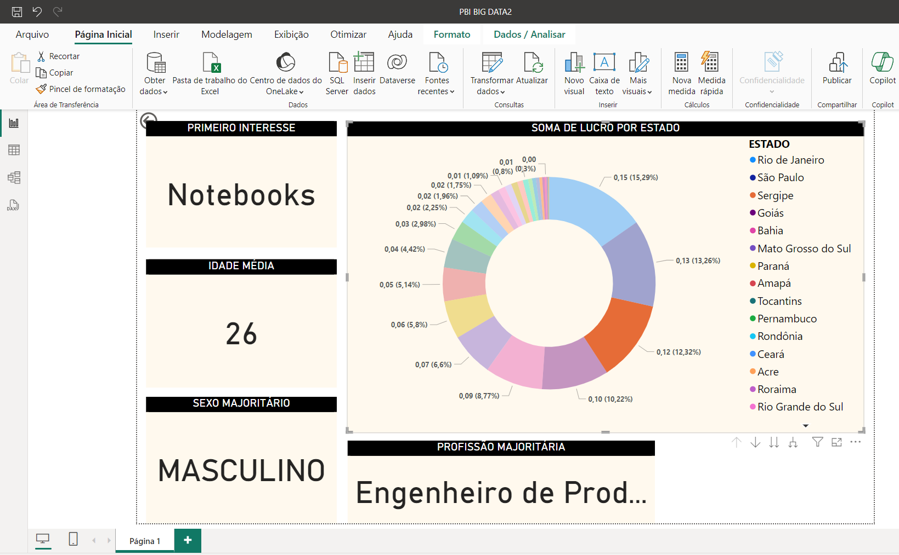
Resultados em destaque – Sergipe
Sergipi ocupa o 3º lugar no ranking de consumo desse tipo de consumo no Brasil.
Lucro total em vendas: R$18.901.234,56
Representando o 12,32% do lucro total do Brasil.
Item de primeiro interesse: Notebook
Idade média dos consumidores: 26 anos
Sexo da maioria dos consumidores: Masculino
Profissão: Engenheiro de Produção
R$18.901.234,56

Slide 10
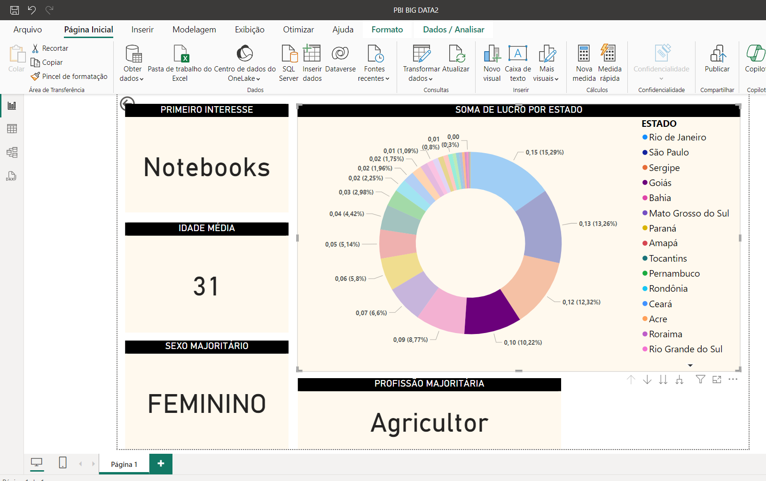
Resultados em destaque – Goiás
Goiás ocupa o 4º lugar no ranking de consumo desse tipo de consumo no Brasil.
Lucro total em vendas: R$15.678.901,23
Representando o 10,22% do lucro total do Brasil.
Item de primeiro interesse: Notebook
Idade média dos consumidores: 31 anos
Sexo da maioria dos consumidores: Feminino
Profissão: Agricultor
R$15.678.901,23

Slide 11
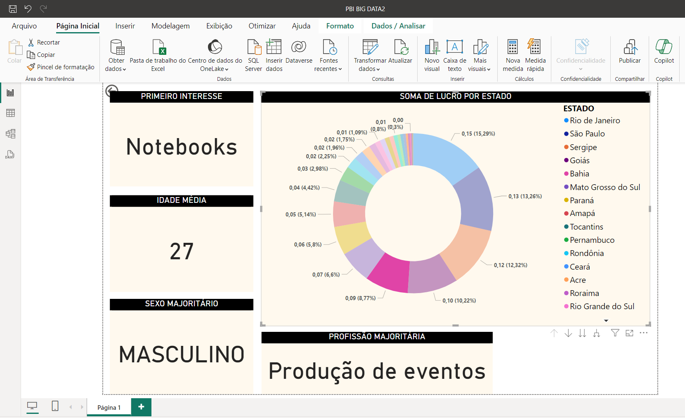
Resultados em destaque – Bahia
Bahia ocupa o 5º lugar no ranking de consumo desse tipo de consumo no Brasil.
Lucro total em vendas R$13.456.789,01
Representando o 8,77% do lucro total do Brasil.
Item de primeiro interesse: Notebook
Idade média dos consumidores: 27 anos
Sexo da maioria dos consumidores: Masculino
Profissão: Produção de Eventos
R$13.456.789,01

Slide 12
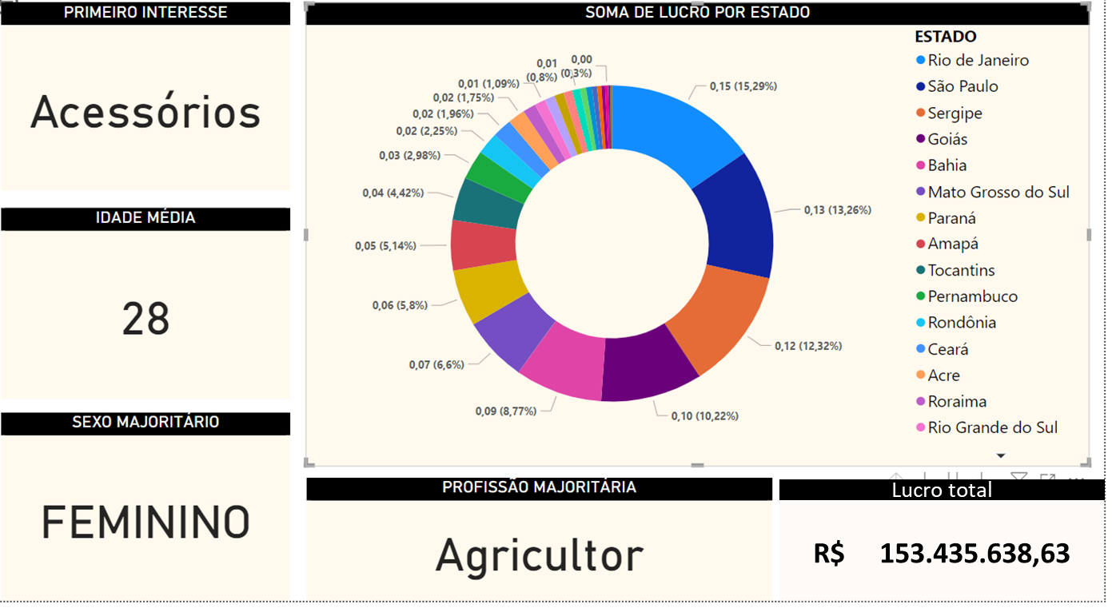
Conclusão das análises
Com essa análise foi possível identificar que quando se observa os dados gerais, considerando a média de todos os estados do Brasil e comparando-os com o comportamento consumidor dos 5 primeiros do ranking esses interesses são bem diferentes entre si.
Logo, é de extrema relevância ter os dados segmentados para análise e uma melhor tomada de decisão pelas empresas.

Slide 13
Como a análise desses dados podem ser utilizados pelas empresas
Dimensionamento de equipe de vendas por estado
Estoque por tipo de produto consumido por estado
Campanhas de marketing focando no comportamento de compra
Para melhorar a experiência do consumidor
Para mensurar o desempenho das vendas por estado

Slide 14
Obrigado!

